Slide 1


Analyzing eCommerce Business Performance with SQL
Created by:
Bintang Sirius
Bintang.sirius.me@gmail.com
https://www.linkedin.com/in/bintangsirius/
Merupakan lulusan S1 Matematika di Universitas Negeri Jakarta yang profesional dan memiliki integritas yang tinggi. Memiliki minat tinggi bekerja dibidang data analyst. Telah berpengalaman dan memiliki kemampuan untuk menganalisis data dengan baik, teliti, serta terampil dalam menggunakan berbagai perangkat lunak analisis data seperti SQL, Excel, dan Python. Selain itu, memiliki keterampilan komunikasi yang baik dan dapat bekerja sama dengan tim untuk mencapai tujuan bersama.

Slide 2
Overview
“Dalam suatu perusahaan mengukur performa bisnis sangatlah penting untuk melacak, memantau, dan menilai keberhasilan atau kegagalan dari berbagai proses bisnis. Oleh karena itu, dalam paper ini akan menganalisa performa bisnis untuk sebuah perusahan eCommerce, dengan memperhitungkan beberapa metrik bisnis yaitu pertumbuhan pelanggan, kualitas produk, dan tipe pembayaran.”

Slide 3
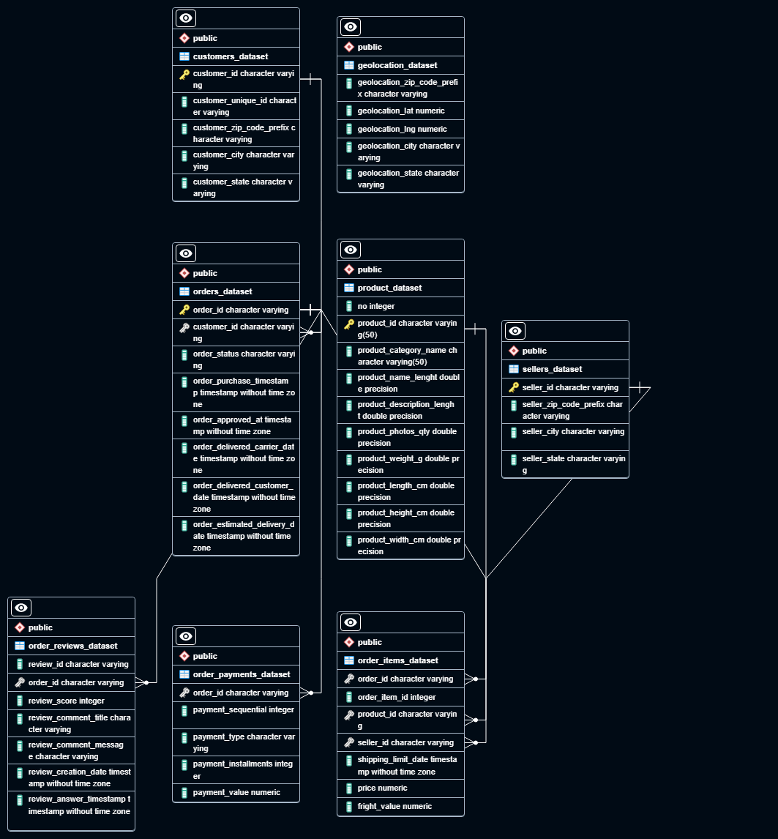
Data Preparation
Dataset yang digunakan adalah dataset sebuah perusahaan eCommerce Brasil yang memiliki informasi pesanan dengan jumlah 99441 dari tahun 2016 hingga 2018. Terdapat fitur-titur yang membuat informasi seperti status pemesanan, lokasi, rincian item, jenis pembayaran, serta ulasan.
Langkah-Langkah nya meliputi:
Membuat workspace database di dalam pgAdmin dan membuat tabel menggunakan CREATE TABLE statement
Melakukan import data csv kedalam database
Menentukan Primary Key atau Foreign Key enggunakan statement ALTER TABLE
Membuat dan mengeksport ERD (Entity Relationship Diagram) seperti yang terlihat pada gambar disamping

Slide 4
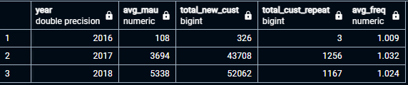
Annual Customer Activity Growth Analysis
Tahapan ini menggunakan dua dari delapan dataset yang diberikan, yaitu data pesanan dan data pelanggan. Dari kedua dataset tersebut, dilakukan beberapa analisis diantaranya sebagai berikut:
Analisis rata-rata jumlah customer aktif bulanan (monthly active user) untuk setiap tahun
Analisis jumlah customer baru pada masing-masing tahun
Analisis jumlah customer yang melakukan pembelian lebih dari satu kali (repeat order) pada masing-masing tahun
Analisis rata-rata jumlah order yang dilakukan customer untuk masing-masing tahun
Dari keempat analisis tersebut, didapat tabel seperti pada tabel dibawah, beserta beberapa analisis grafik yang terdapat pada slide selanjutnya.

Slide 5
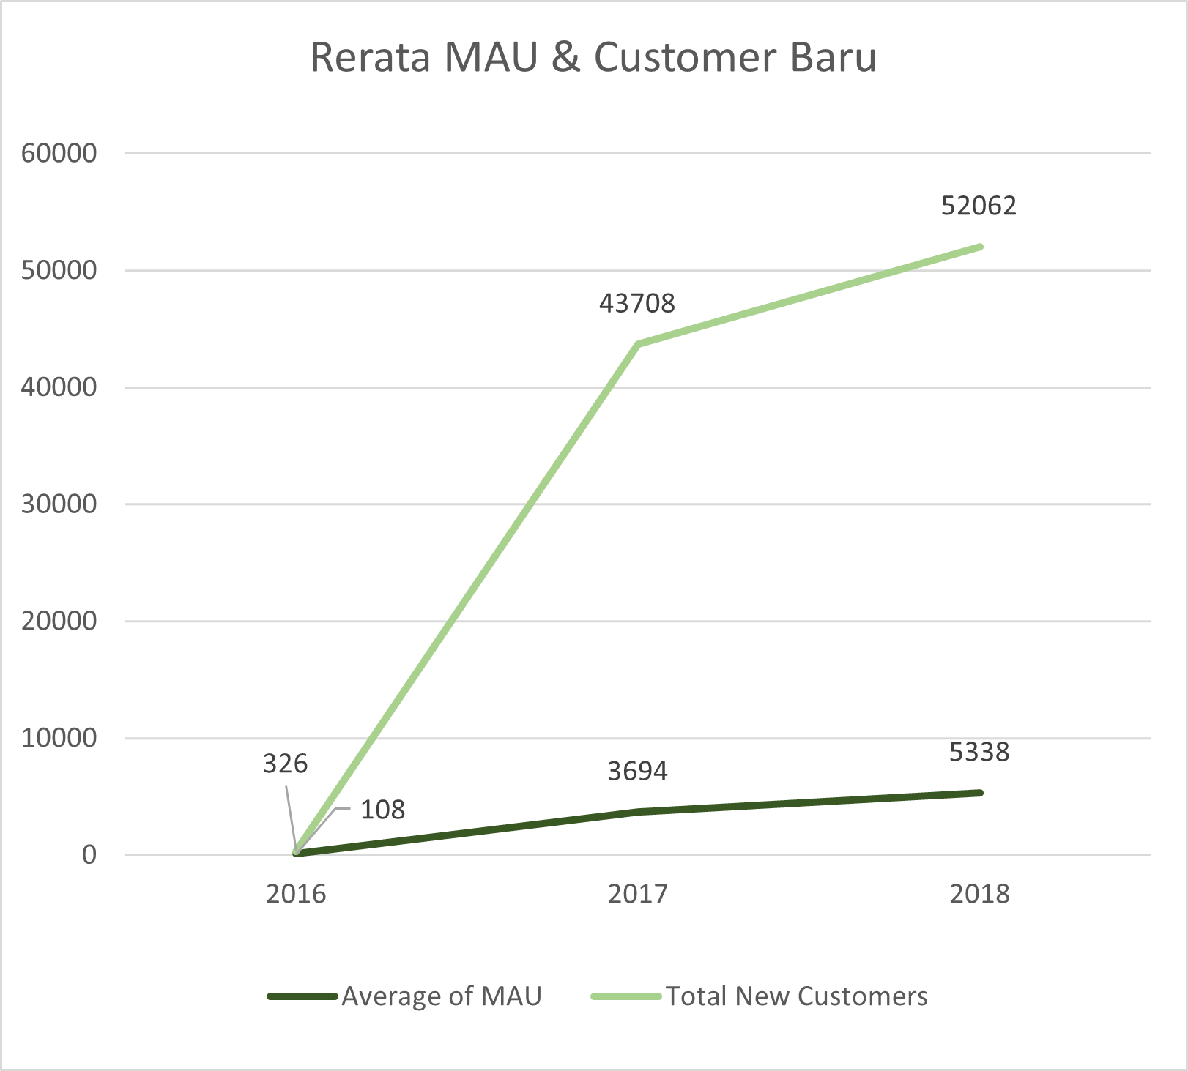
Annual Customer Activity Growth Analysis
Dari grafik disamping, dapat disimpulkan bahwa:
Rata-rata Pengguna Aktif Bulanan (MAU) per tahunnya terus meningkat secara perlahan
Total pelanggan baru terus meningkat per tahunnya, namun peningkatan yang sangat signifikan terjadi dari 2016 ke 2017

Slide 6
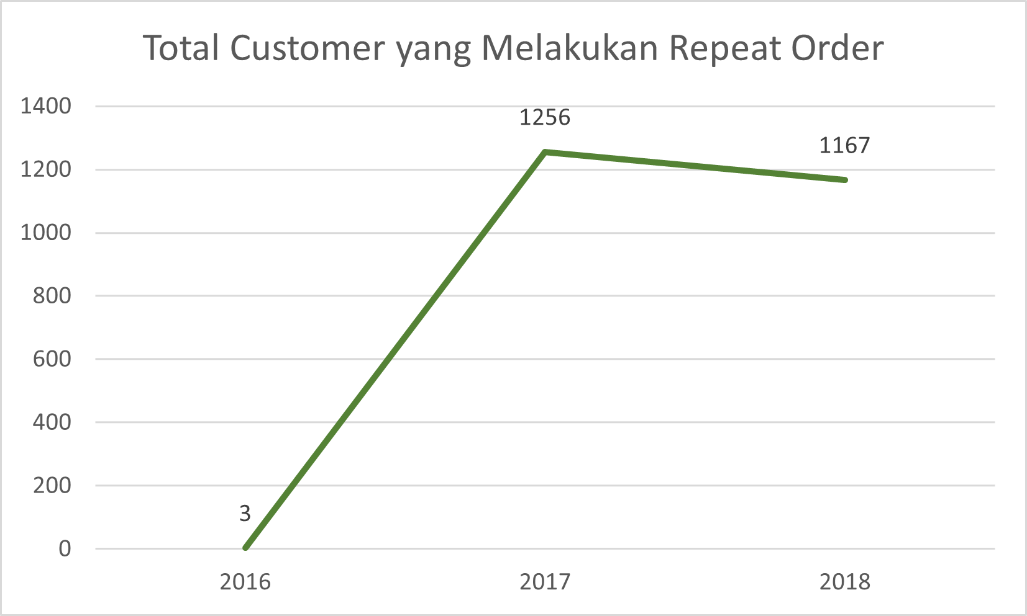
Annual Customer Activity Growth Analysis
Bersamaan dengan meningkatnya pelanggan baru, pengulangan order pun mengalami hal yang sama, yaitu peningkatan secara signifikan dari 2016 ke 2017.

Slide 7
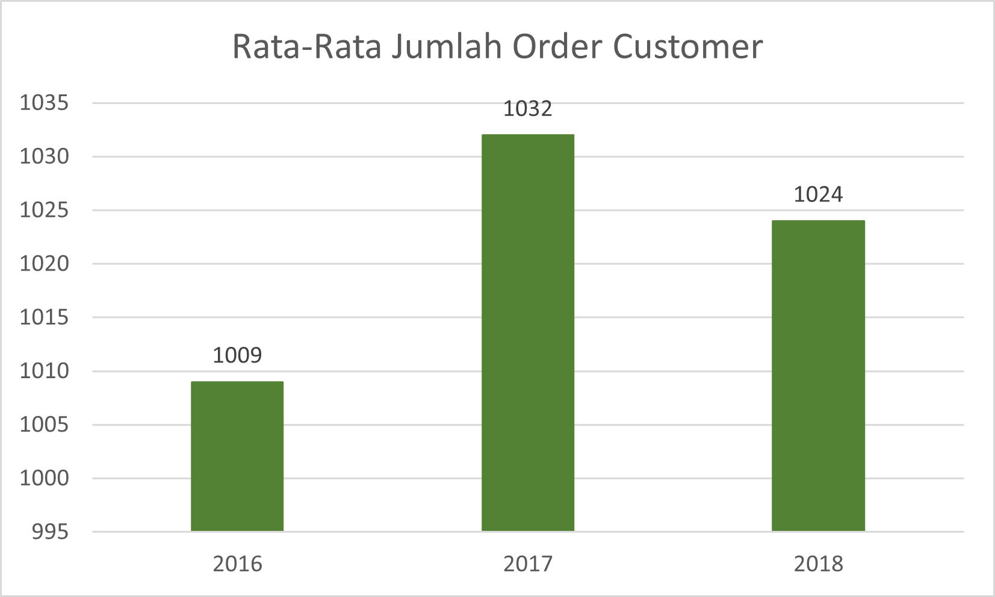
Annual Customer Activity Growth Analysis
Dari grafik disamping dapat diketahui bahwa rata-rata pelanggan setiap tahunnya cenderung hanya melakukan order satu kali, artinya mayoritas pelanggan tidak melakukan repeat order.

Slide 8
Annual Product Category Quality Analysis
Tahapan ini menggunakan tiga dari delapan dataset yang diberikan, serta menambahkan empat dataset baru. Dari ketiga dataset tersebut, dilakukan beberapa analisis diantaranya sebagai berikut:
Membuat tabel yang berisi informasi pendapatan/revenue perusahaan total untuk masing-masing tahun
Membuat tabel yang berisi informasi jumlah cancel order total untuk masing-masing tahun
Membuat tabel yang berisi nama kategori produk yang memberikan pendapatan total tertinggi untuk masing-masing tahun
Membuat tabel yang berisi nama kategori produk yang memiliki jumlah cancel order terbanyak untuk masing-masing tahun
Menggabungkan informasi-informasi yang telah didapatkan ke dalam satu tampilan tabel

Slide 9
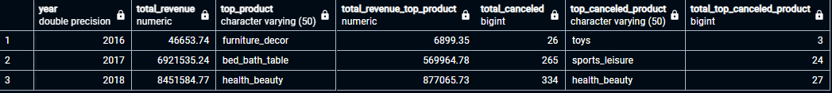
Annual Product Category Quality Analysis
Dari kelima analisis tersebut, didapat tabel seperti pada tabel dibawah, beserrta beberapa analisis grafik yang terdapat pada slide selanjutnya.

Slide 10
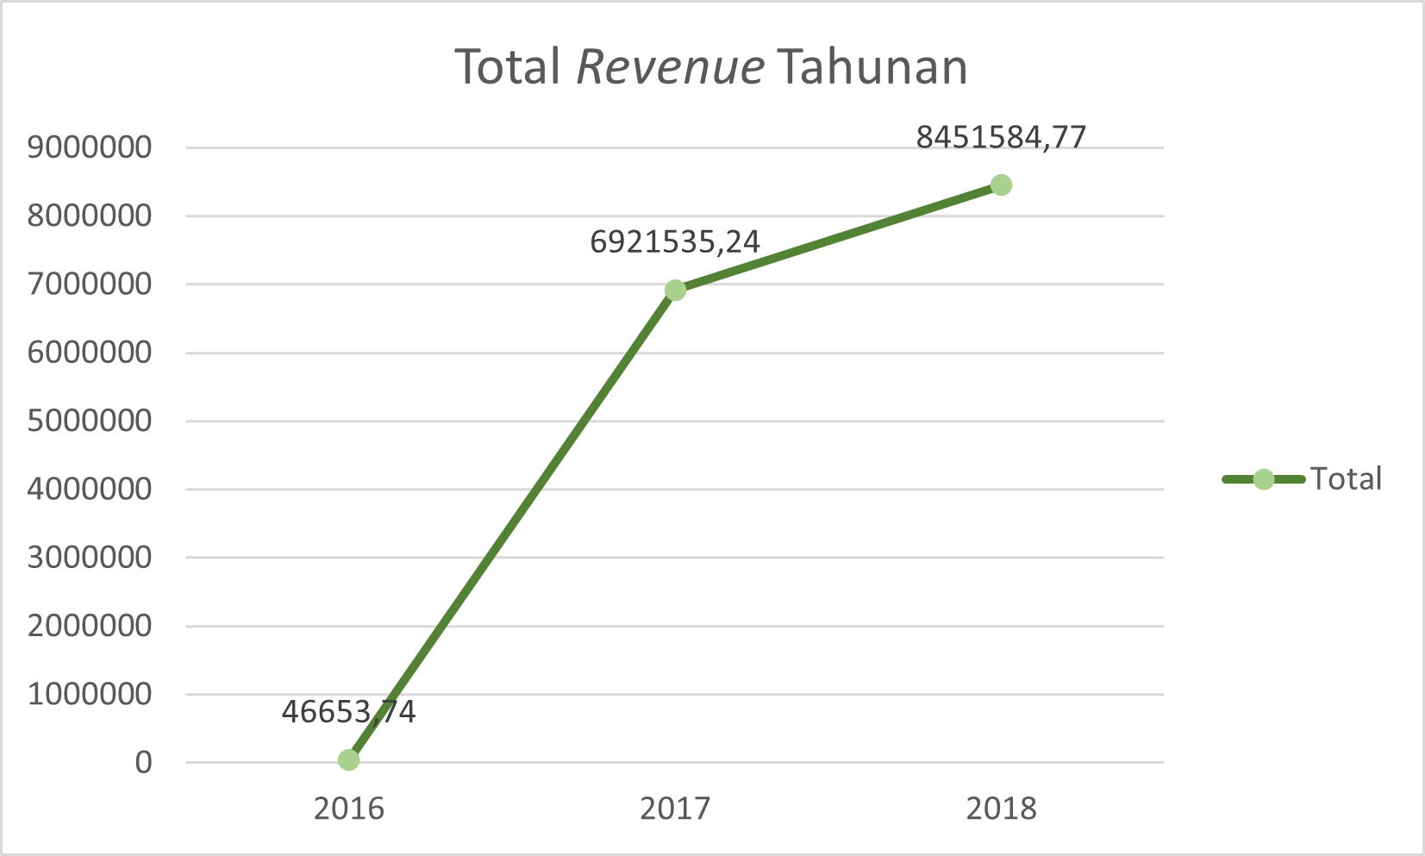
Annual Product Category Quality Analysis
Dapat dilihat pada grafik disamping, bahwa total revenue tahunan selalu naik setiap tahunnya, dengan kenaikan terbesar terjadi dari tahun 2016 ke 2017 dan revenue tertinggi di tahun 2018.

Slide 11
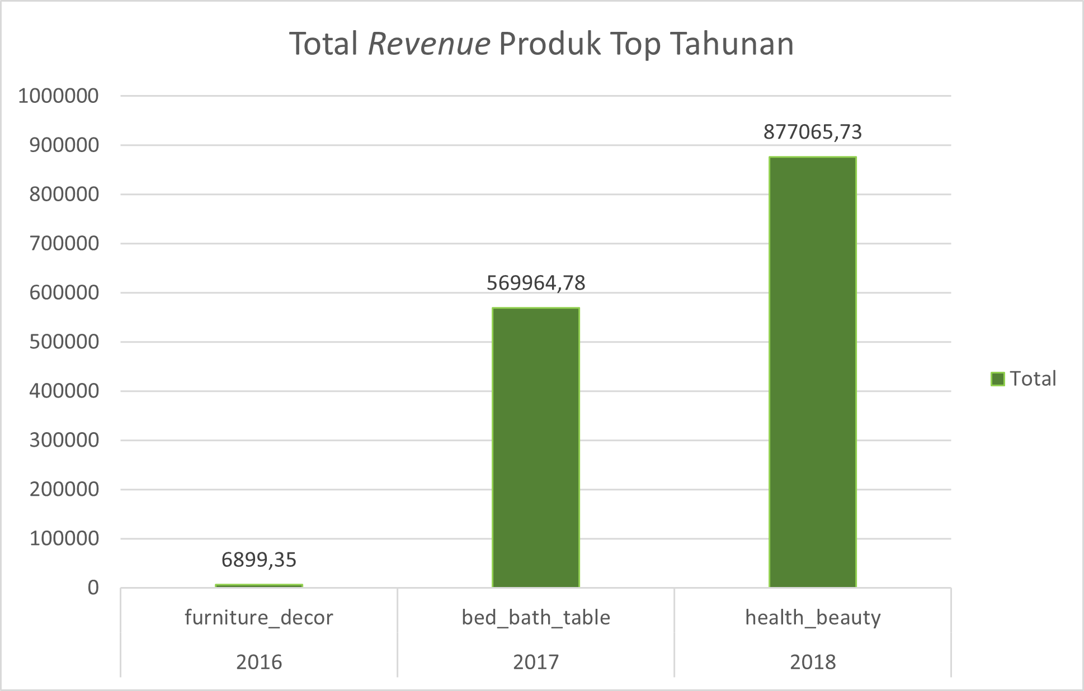
Annual Product Category Quality Analysis
Begitu pula dengan revenue produk top tahunannya yang mengalami kenaikan setiap tahunnya walaupun setiap tahunnya memiliki jenis kategori top produk yang berbeda.
Pada tahun 2018, perusahaan menghasilkan revenue paling tinggi dengan jenis kategori top produk kesehatan dan kecantikan (health_beauty).

Slide 12
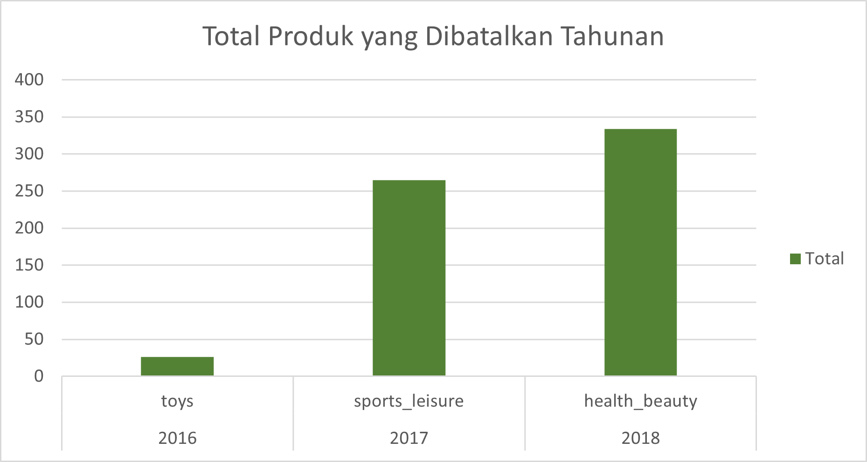
Annual Product Category Quality Analysis
Tidak berbeda dengan revenue produk top tahunan, total produk yang dibatalkan tahunannya pun mengalami kenaikan setiap tahunnya walaupun setiap tahunnya memiliki jenis kategori top produk yang berbeda.
Berbanding lurus dengan revenue produk top tahunannya, pembatalan terbesar pun terjadi pada 2018 dengan pembatalan terbanyak pada produk kesehatan dan kecantikan (health_beauty).

Slide 13
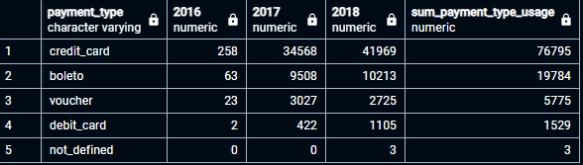
Analysis of Annual Payment Type Usage
Tahapan ini menggunakan dua dari delapan dataset yang diberikan, yaitu dataset pesanan dan pembayaran pesanan. Dari ketiga dataset tersebut, dilakukan beberapa analisis diantaranya sebagai berikut:
Menampilkan jumlah penggunaan masing-masing tipe pembayaran secara all time diurutkan dari yang terfavorit
Menampilkan detail informasi jumlah penggunaan masing-masing tipe pembayaran untuk setiap tahun
Dari kedua analisis tersebut, didapat tabel seperti pada tabel dibawah, beserta analisis grafik yang terdapat pada slide selanjutnya.

Slide 14
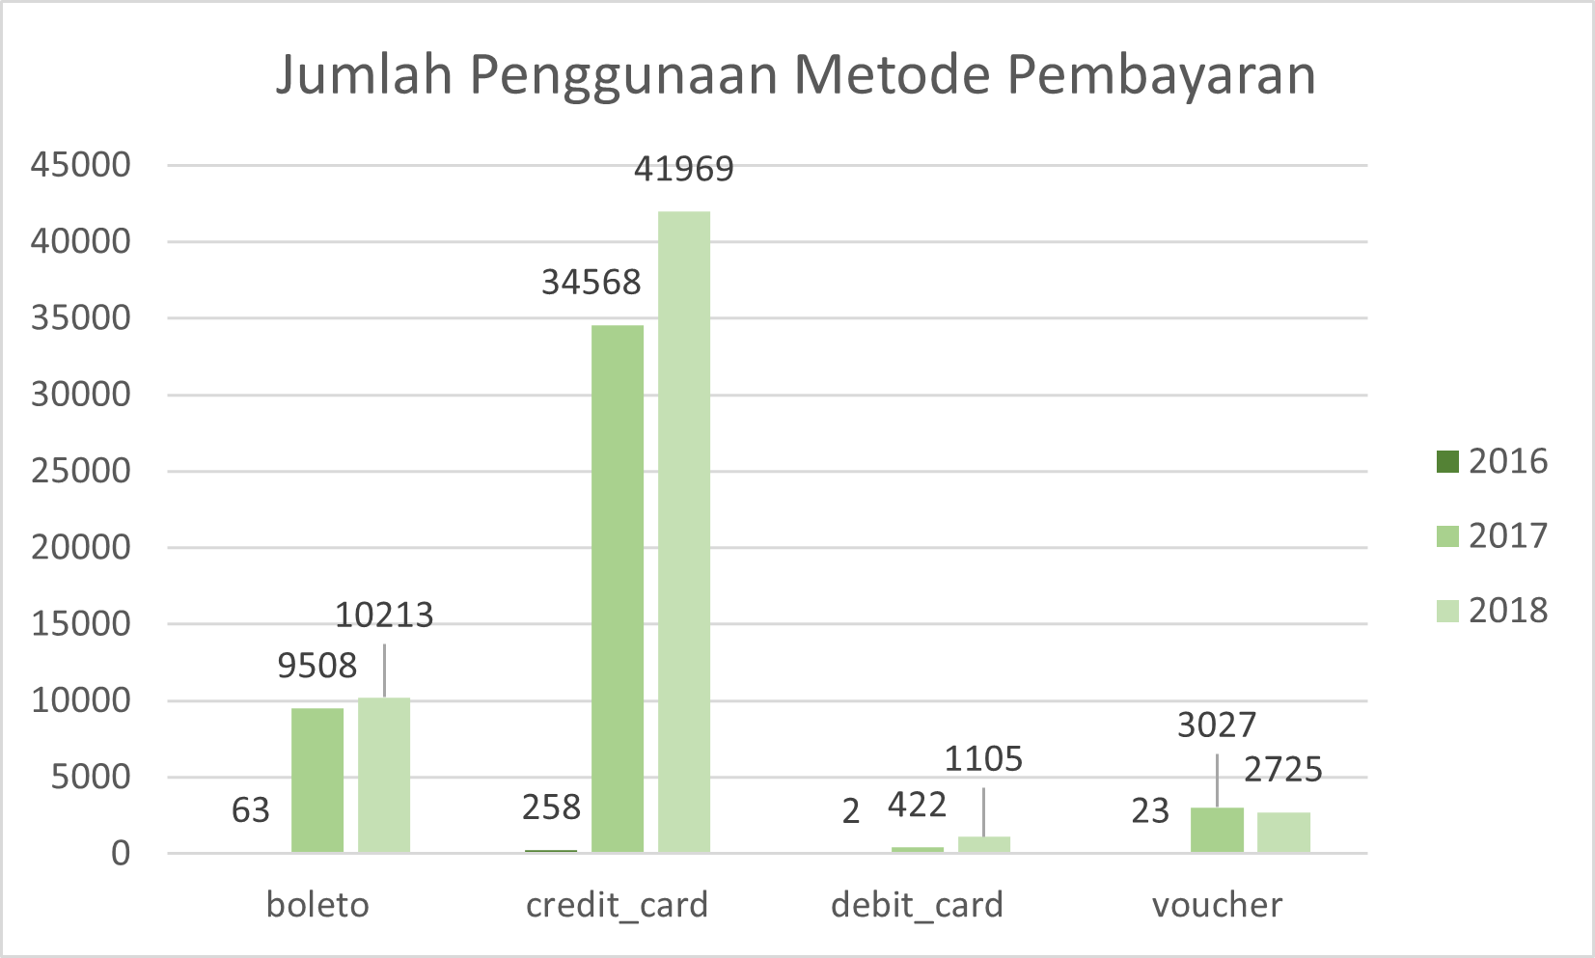
Analysis of Annual Payment Type Usage
Berdasarkan grafik disamping, sangat terlihat bahwa mayoritas pelanggan menggunakan metode pembayaran dengan kartu kredit setiap tahunnya, dengan jumlah penggunaan terbesar pada tahun 2018. Hal ini bisa terjadi karena banyak promosi pembayaran untuk kartu kredit.
Namun, pelanggan yang menggunakan metode pembayaran dengan voucher terlihat mengalami penurunan pada 2018. Hal ini bisa disebabkan karena ketersediaan voucher yang kian menipis

